Slide 1
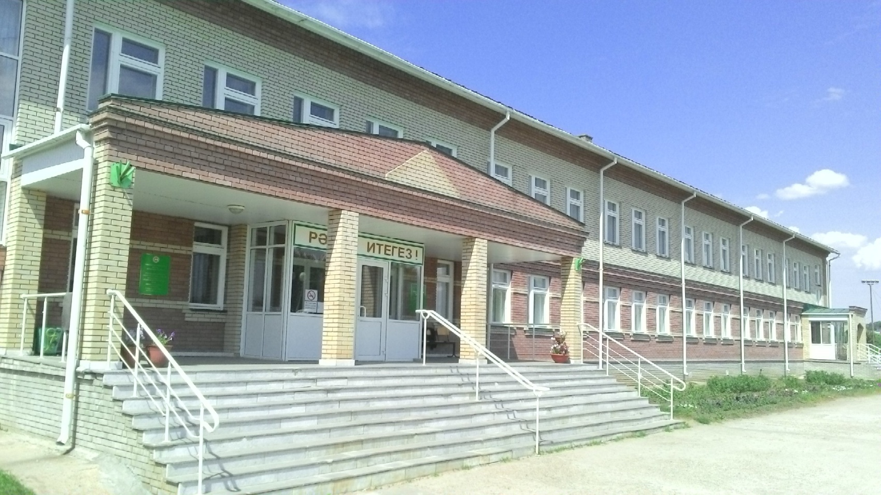
МБОУ «Большешинарская средняя общеобразовательная школа имени А.А.Ахунзянова Сабинского муниципального района Республики Татарстан»

Slide 2
I блок « Количественные и качественные показатели»
МБОУ «Большешинарская СОШ»
Таблица № 1 Количество обучающихся
Класс | 2020/21 | 2021/22 | 2022/23 | 2023/24 | 2024/25 | 2025/26 | 2026/27 | 2027/28
1 | 12 | 7 | 4 | 5 | 9 | 4 | 7 | 6
2 | 6 | 12 | 7 | 4 | 5 | 9 | 4 | 7
3 | 7 | 6 | 12 | 7 | 4 | 5 | 9 | 4
4 | 9 | 7 | 6 | 12 | 7 | 4 | 5 | 9
5 | 8 | 9 | 7 | 6 | 12 | 7 | 4 | 5
6 | 10 | 8 | 9 | 7 | 6 | 12 | 7 | 4
7 | 5 | 10 | 8 | 9 | 7 | 6 | 12 | 7
8 | 8 | 5 | 10 | 8 | 9 | 7 | 6 | 12
9 | 10 | 8 | 5 | 10 | 8 | 9 | 7 | 6
10 | 7 | 8 | 8 | 5 | 10 | 8 | 9 | 7
11 | 4 | 7 | 8 | 8 | 5 | 10 | 8 | 9
всего | 86 | 87 | 84 | 81 | 82 | 76 | 75 | 76

Slide 3
I
Таблица № 2
Должность | ФИО | Стаж в данной должности | Общий педагогический стаж
Директор | Мубараков Рамиль Гилемханович | 5 | 17
Заместитель директора по УР | Сафина Лейсан Мехамматнуровна | 6 | 11
Заместитель директора по ВР | Галявиева Рания Рашадовна | 3 | 12
Таблица № 3 Кадровый потенциал школы
Всего педагогических работников | Из них учителей | Из них молодых специалистов | Из них имеют высшую квалификационную категорию | Из них имеют высшую и первую категории | СЗД
25 | 20 | 3 | 2 | 16 | 4

Slide 4
Таблица № 4 Вакантные должности
Учебный год | Вакантная должность | Нагрузка | ФИО предполагаемого кандидата | Примечание (в случае необходимости)
2022-2023 | Гарипов А.М. | 26 ч. | Нурмухаметова Р.Р. | Мухаметова Р.Р. (история)
2023-2024 | Нурисламов А.С. | 17 ч.
2024-2025 | Гараева З.М. | 20 ч.
2025-2026 | Касимова А.Н. | 22ч. | Хусаинова Д.Х.

Slide 5
Таблица № 5 Работа по привлечению молодых специалистов
ФИО студента | Направление обучения (факультет) | Дата подписания договора о целевом обучении | На какую должность претендует студент-целевик (и вместо кого)
Нурмухаметова Р.Р. | Педагогическое образование (с двумя профилями подготовки) История и обществознание | 01.09.2020 | Учитель истории и обществознания, Гарипов А.М.
Хусаинова Д.Х. | Педагогическое образование (с двумя профилями подготовки) Русский язык, литература | 01.09.2019 | Учитель русского языка и литературы, Касимова А.Н.
Маслахова К.М. | Педагогическое образование (с двумя профилями подготовки) начальные классы английский язык | 01.09.2020 | Учитель английского языка
Гарипова Г.Р. | Педагогическое образование: химия | 01.09.2018 | Учитель химии, Ахмадиева А.Р.

Slide 6
Таблица № 6 Результаты ЕГЭ
Предмет | 2019 |  | 2020 |  | 2021
 | ОО | район | ОО | район | ОО | район
Русский язык | 83,4 | 78,69 | 74,67 | 77,63 | 77,5 | 75,15
Математика (Б) | 5 | 4,99 | - | - | -
Математика (П) | 70 | 73,93 | 56 | 67,46 | 73 | 71,18
Физика | 59,5 | 67,79 | 47 | 61,63 | 57 | 61,67
Информатика | - | - | - | - | -
Химия | - | - | - | - | -
География | - | - | - | - | -
Английский язык | - | - | 92 | 81,5 | -
Биология | - | - | - | - | -
Литература | 72 | 71,4 | - | - | -
История | 59,5 | 67,86 | - | - | - | -
Обществознание | 71,5 | 70,95 | 78,5 | 70,21 | 56 | 68
Татарский язык (ЕРЭ) | 86 | 86 | - | - | - | -

Slide 7
Таблица № 7 Результаты ОГЭ
Предмет | 2019 |  | 2020 |  | 2021
 | ОО | район | ОО | район | ОО | район
Русский язык | 4,22 | 4,21 | Х | Х | 3,9 | 4,02
Математика | 4,33 | 4,39 | Х | Х | 3,9 | 3,93
Физика | 4 | 4,06 | Х | Х | Х | Х
Информатика | 5 | 4,3 | Х | Х | Х | Х
Химия | 5 | 4,87 | Х | Х | Х | Х
География | 5 | 4,2 | Х | Х | Х | Х
Английский язык | - | - | Х | Х | Х | Х
Биология | 4,50 | 4,54 | Х | Х | Х | Х
Литература | - | - | Х | Х | Х | Х
История | - | - | Х | Х | Х | Х
Обществознание | 3,50 | 3,99 | Х | Х | Х | Х

Slide 8
Таблица № 8 Количество детей не прошедших минимальный порог (ЕГЭ)
Предметы | 2019 | 2020 | 2021
Русский язык | 0 | 0 | 0
Математика (Б) | 0 | 0 | -
Математика (П) | 0 | 0 | 0
Физика | - | 0 | 0
Информатика | - | - | -
Химия | - | - | -
География | 0 | - | -
Английский язык | 0 | - | 0
Биология | - | - | -
Литература | - | 0 | -
История | 0 | 0 | -
Обществознание | 0 | 0 | 0
Татарский язык (ЕРЭ) |  | 0 | -

Slide 9
Таблица № 9 Количество детей получивших на ОГЭ неудовлетворительный результат
Предметы | 2019 | 2020 | 2021
Русский язык | 0 | 0 | 0
Математика | 0 | 0 | 0
Физика | - | 0 | 0
Информатика | 0 | 0 | 0
Химия | 0 | 0 | 0
География | 0 | 0 | 0
Английский язык | - | - | -
Биология | 0 | 0 | 0
Литература | - | - | -
История | - | - | -
Обществознание | 0 | 0 | 0

Slide 10
Таблица №10 Количество учащихся, набравших 80 и более баллов
Предметы | 2019 |  | 2020 |  | 2021
 | 80 и более | 90 и более | 80 и более | 90 и более | 80 и более | 90 и более
Русский язык | 2 | 1 | 2 | 0 | 1 | 0
Математика (Б) | 0 | 0 | 0 | 0 | 0 | 0
Математика (П) | 0 | 0 | 0 | 0 | 0 | 0
Физика | 0 | 0 | 0 | 0 | 0 | 0
Информатика | 0 | 0 | 0 | 0 | 0 | 0
Химия | 0 | 0 | 0 | 0 | 0 | 0
География | 0 | 0 | 0 | 0 | 0 | 0
Английский язык | 0 | 0 | 0 | 1 | 0 | 0
Биология | 0 | 0 | 0 | 0 | 0 | 0
Литература | 0 | 0 | 0 | 0 | 0 | 0
История | 0 | 0 | 0 | 0 | 0 | 0
Обществознание | 0 | 0 | 0 | 0 | 0 | 0
Татарский язык (ЕРЭ) | 0 | 1 | 0 | 0 | 0 | 0

Slide 11
Проведение семинаров, практикумов муниципального, республиканского, федерального уровня на базе ОУ
№ | Название ОУ | Дата | Тема семинара | Уровень | Кол-во участников
1 | МБОУ «Большешинарская СОШ» | март | Районный семинар библиотекарей . | муниципальный | 25
2 | МБОУ «Большешинарская СОШ» | Май | Районный семинар учителей истории | муниципальный | 25
2 | МБОУ «Большешинарская СОШ» | Май | Районный семинар учителей математики | муниципальный | 25

Slide 12
Результаты распространения и обобщения опыта работы по МБОУ
« Большешинарская СОШ» на конференциях, семинарах.
 | Ф.И.О. | Тема | Форма (результат) | Год | Уровень
1 | Касимова Аниса Нурулловна | Республиканский практический семинар в МБОУ «Средняя общеобразовательная школа №167 с углубленным изучением отдельных предметов» Советского района г. Казани | Слушатель | 2019 | республиканский
2 | Мухутдинов Фанзир Якубович | Международная выставка –ярмарка «Казанская ярмарка» | Выставка (диплом) | 20189 | международный
3 | Гарипов Айдар Моталлапович | 10-я всероссийская научно-практическая, историко-краеведческая (с международным участием) конференция. Тема выступления: Шыңар якларында мәгариф үсеше. | Выступление | 17 апрель 2019 | всероссийский
 |  | Всероссийский (с меңдународным участием) научно- практическая, историко- краеведческая конференция «Человек и природа в восточном Татарстане. Проблемы изучения , сохранения, возрождения исчезнувших и исторических сел» | Выступление | апреля 2019года. | всероссийский
 |  | Выступление институте истории им. Ш.Марджани АН РТ на тему: «История наших сёл» | Почетная грамота | Май 2019года. | республиканский
4 | Ахметов Айдар Рашитович | «Методические рекомендации по подготовке учащихся к ОГЭ и ЕГЭ по математике. О степени обоснованности получения верных ответов и доказательств в заданиях с полным развернутым ответом» | слушатель | 2019, Казань | республиканский
5 | Гараева Зимфира Магруфовна | Всероссийский научно-практическая конференция с международным участием “Метод проектов в экологическом воспитании детей младшего школьного возраста” | Выступление, диплом | 2020, Казань | республиканский

Slide 13
Результаты распространения и обобщения опыта работы по МБОУ
« Большешинарская СОШ» на конференциях, семинарах, конкурсах
 | Ф.И.О. учителя | Тема | Ф.И.О. ученика и результат | Год | Уровень
1 | Гарипов Айдар Моталлапович | Всероссийская научно-практическая, историко-краеведческая конференция «Вторые Сарабикуловские историко-краеведческие чтения» | Мухаметова З, 10кл, благодарственное письмо | 2019 | всероссийский
3 | Мухутдинова Алия Рафаэлевна | Республиканский открытый конкурс научно- исследовательских и творческих работ Нобелевские надежды- 2020 | Выступление, Гарипова Д., | 2020, май | республиканский
 |  | Республиканский конкурс «Удивительный мир» | Галимова Н., 9кл, 3 место | 2019 | республиканский
 |  | Республиканский фестиваль муниципальных образований РТ по поддержке и развитию детского технического творчества «Я –мастер». Г.Елабуга | Мударисова С., 8 кл. сертификат | 2019 | республиканский
4 | Хусаинова Замира Миннигаяновна | «Поздравление Деду Морозу» г.Н.Челны | Хусаинова Д.Х., 5 класс, 2 место | 2019 | республиканский
5 | Ахметов Айдар Рашитович | Курс «Профессиональный PHP». 1 уровень | Фатхуллин Рим, сертификат | 2019 | республиканский
6 | Бикбаева М.Н. | «Туган телем –серле тел.» республиканский конкурс | Коллективная работа, 2 класс, грамота | 2019 | республиканский
7 | Гараева Зимфира Магруфовна | Муниципальный математический конкурс « Математический бой» | Ученики 6-8 кл., участие | 2020 | муниципальный
 |  | III Республиканская научно-практическая конференция преподавателей вузов и работников нефтедобывающих отраслей, учителей, школьников и студентов «Эколого-географические особенности нефтедобывающих регионов Республики Татарстан», посвещенной 60-летию НГДУ «Джалильнефть» и 55-летию П.г.т.Джалиль. | Гарипова Диля, сертификат | 2020 | республиканский
8 | Мухаметова С.М. | Конкурс чтецов “Саба Тукайны укый” | Юсупова Дина, грамота | 2020 | муниципальный
 |  | VI Межрегиональный конкурс чтецов «Туган телем - серле тел» | Гарипова Д.Р. | 2020 | межрегиональный
9 | Мухутдинов Ф.Я. | X Межрегиональный конкурс по технологии “Созидательный труд школьников” | Мухаметгалиев А.М. | 2019 | межрегиональный

Slide 14
10 | Мухаметова Резеда Рашидовна | «Илһам”бәйгесе | Мударисова С.И. Гильмутдинова А.А. | 2019 | муниципальный
 |  | Республиканский конкурс творческих работ среди студентов профессиональных образовательных организаций «На страже закона,против коррупции» | Мударисова С.И. | 2020 | республиканский
11 | Мухаметгалиева Гульнара Ибрагимовна | Фестиваль иностранных языков | Хузиахметов И., 2 место | 2019 | муниципальный

Slide 15
Результаты олимпиады школьников за 5 лет
Учебные годы | Муниципальный этап | Республиканская олимпиада | Региональный этап | Заключительный этап
2016-2017 | 7 | 1 | 0 | 0
2017-2018 | 7 | 1 | 0 | 0
2018-2019 | 8 | 0 | 0 | 0
2019-2020 | 7 | 1 | 0 | 0
2020-2021 | 4 | 0 | 0 | 0

Slide 16
Настоящие знания мы получаем, когда ищем ответ на вопрос,
а не когда узнаем сам ответ.
Ллойд Александр

Slide 17
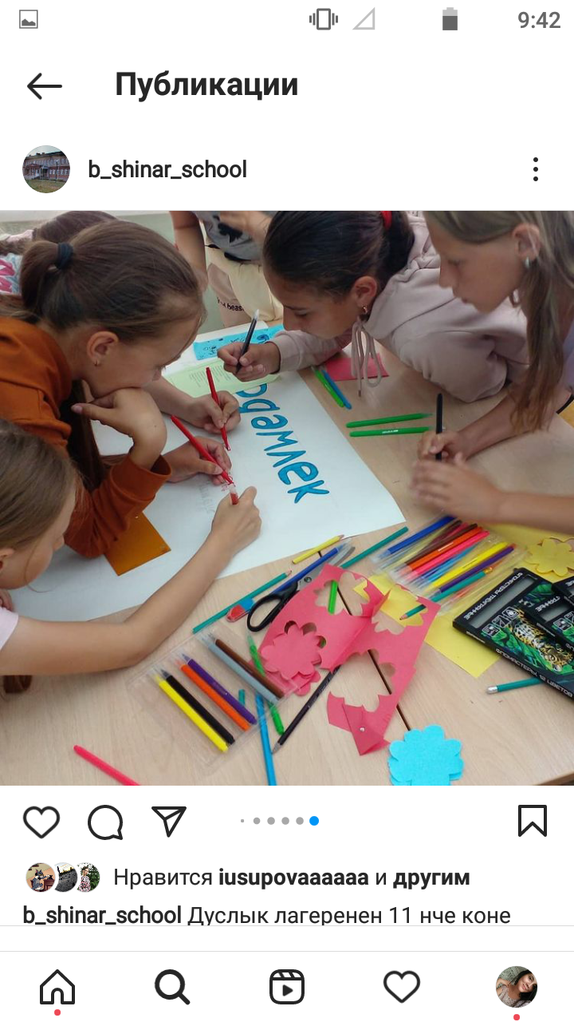
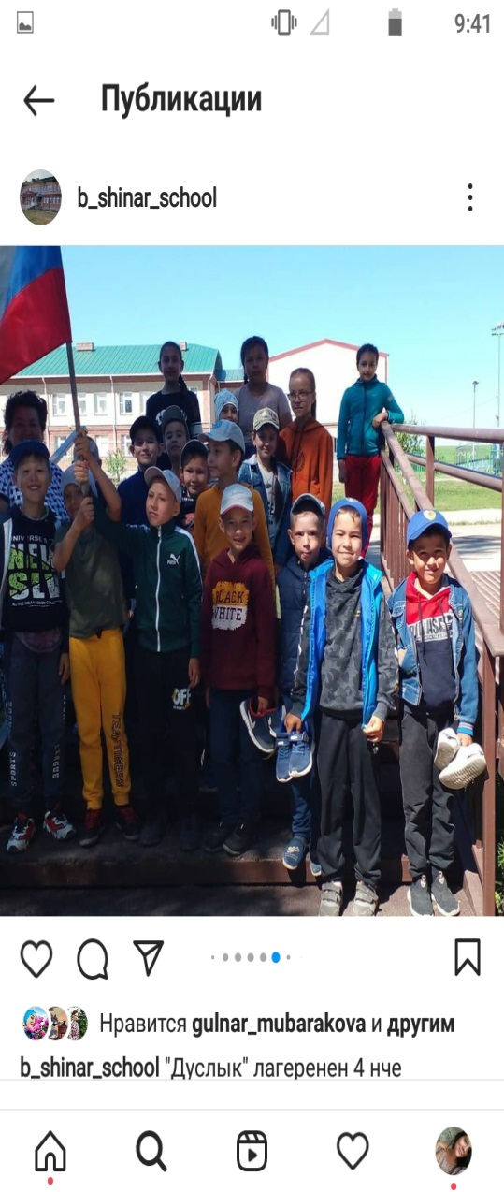
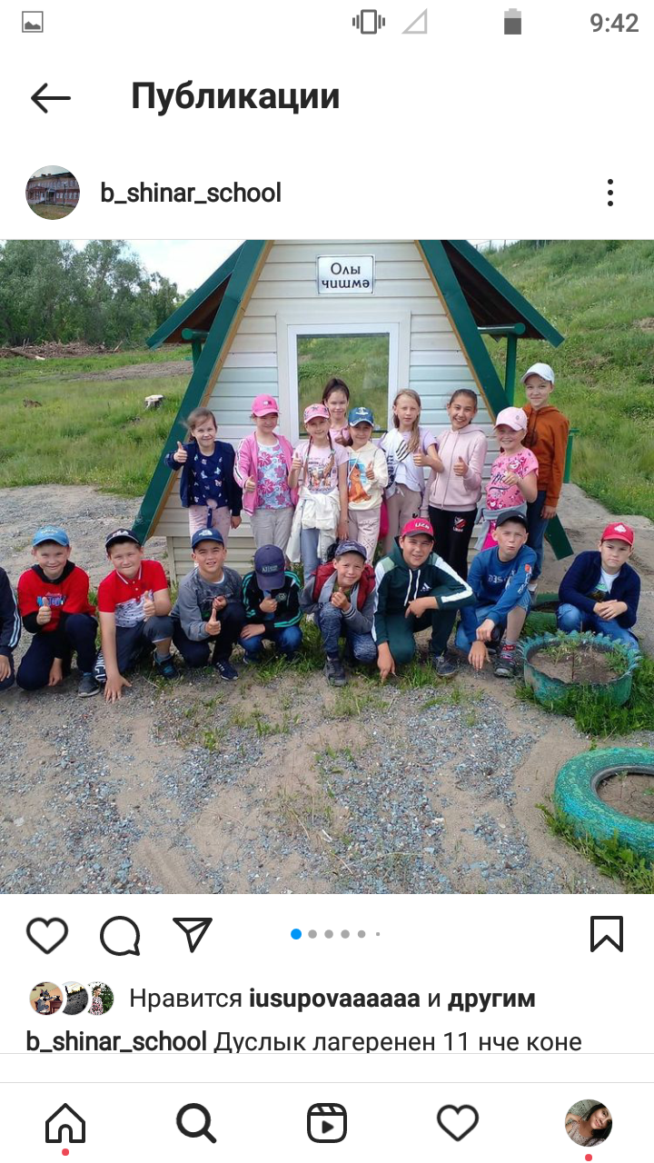
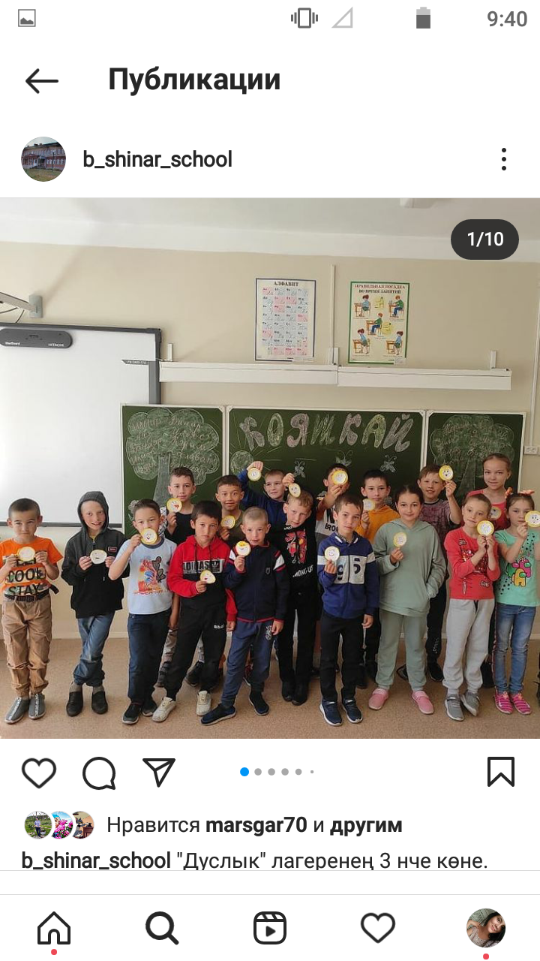
Организация работы школьного оздоровительного лагеря

Slide 18
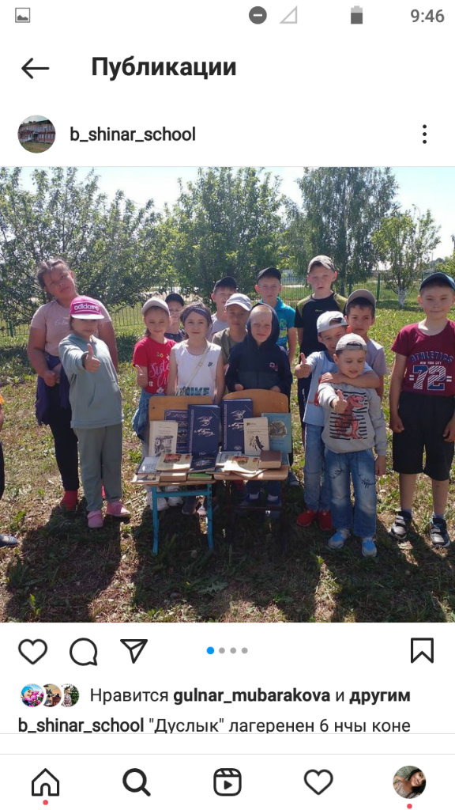
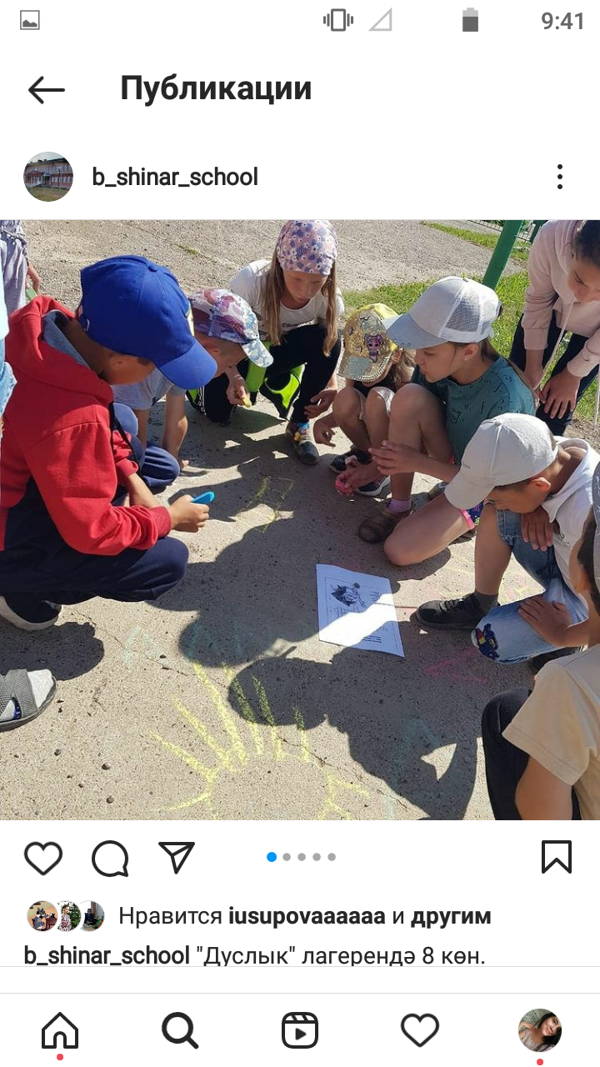
Мероприятия, посвященные ко дню Русского языка

Slide 19
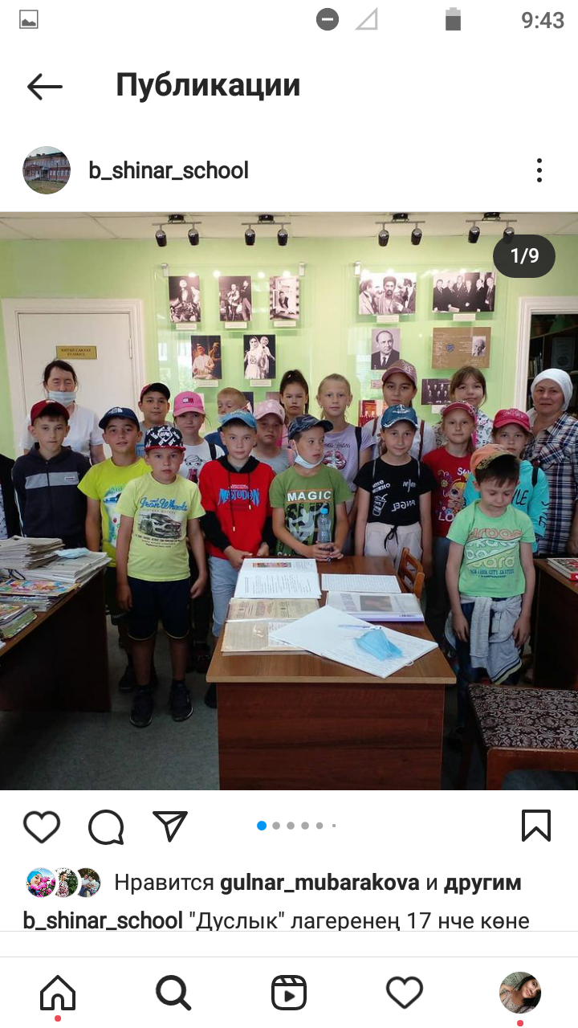
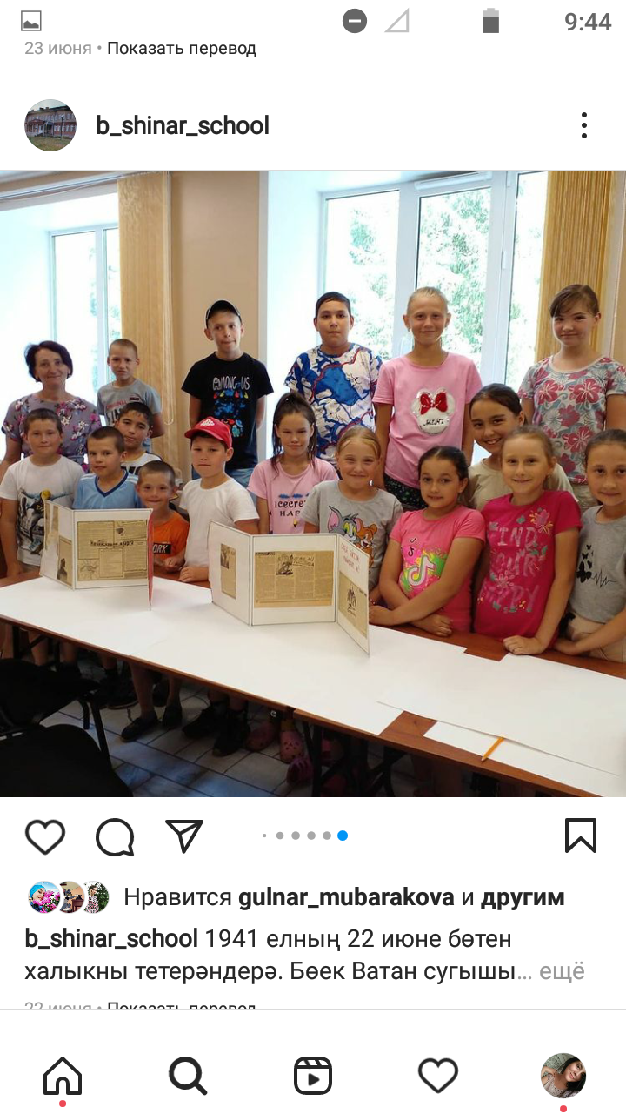
Конкурс чтецов «Татарстан – многонациональная республика»

Slide 20
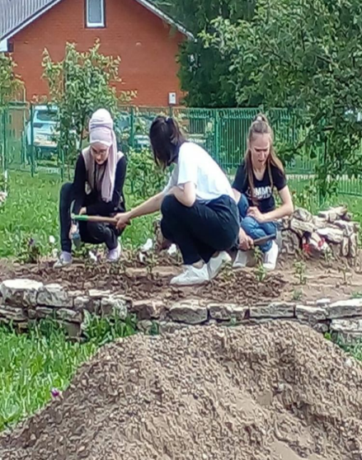
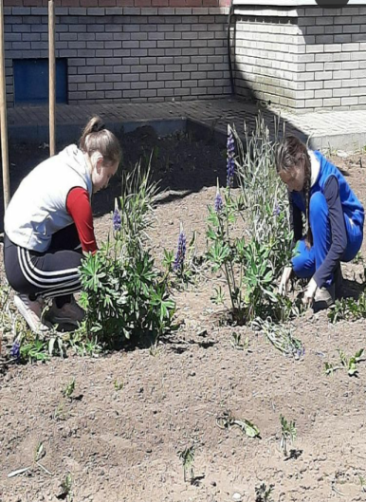
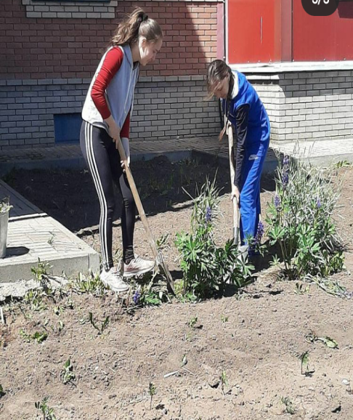
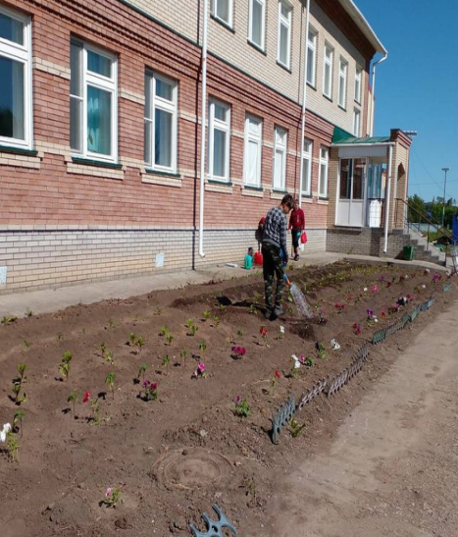
Привлечение учащихся к участию в общешкольных и общеклассных мероприятиях.
Работа на пришкольном участке

Slide 21
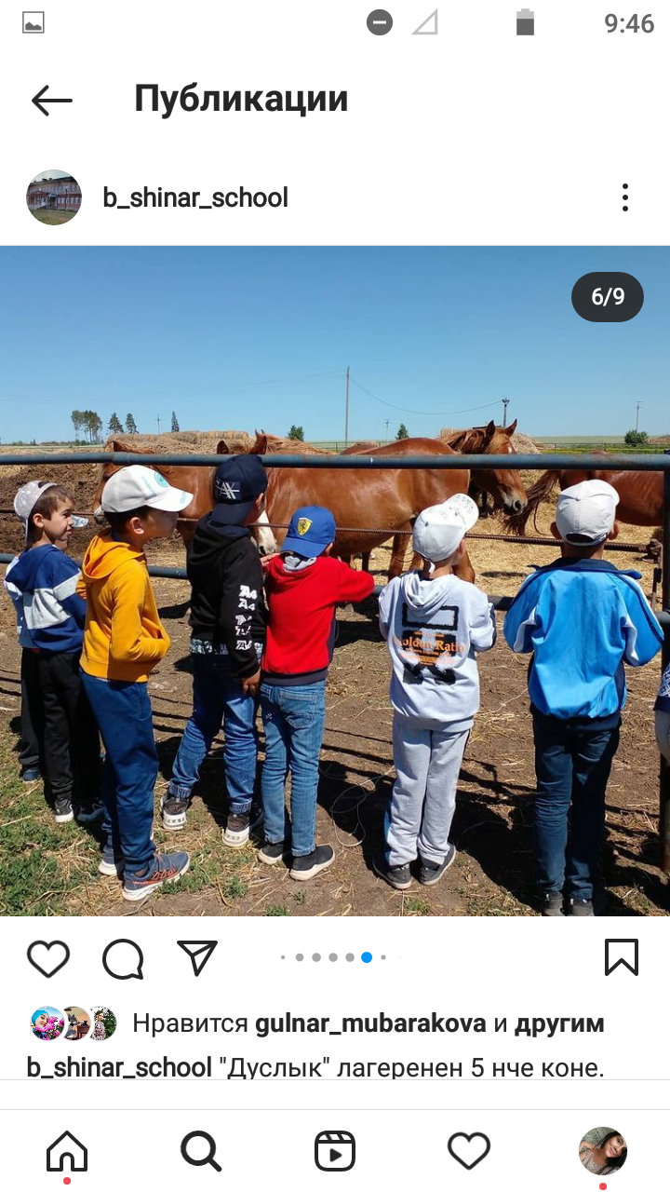
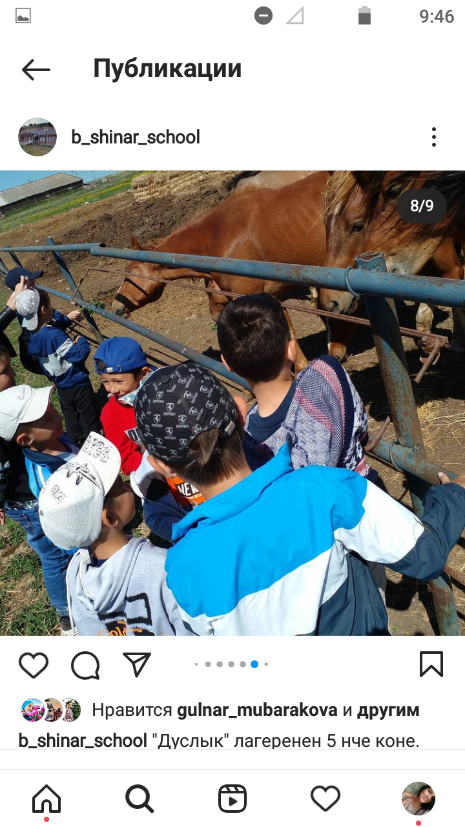
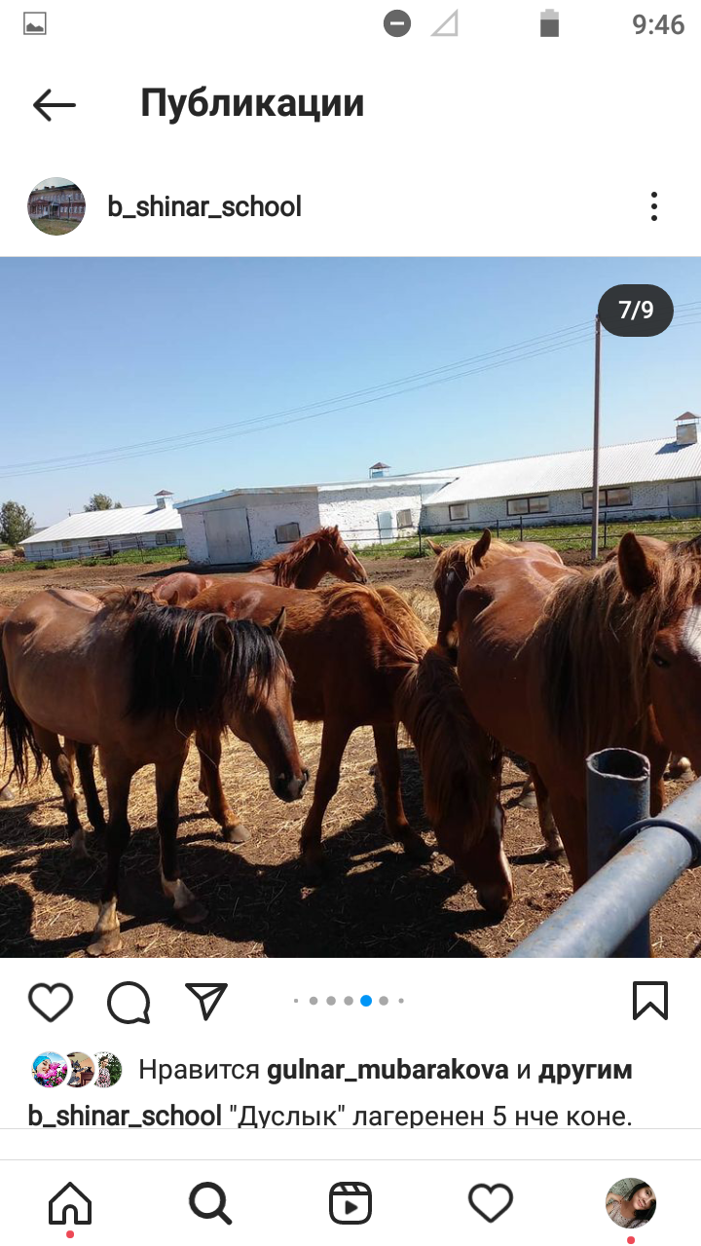
Организация экскурсии по
профессиональным ориентациям

Slide 22
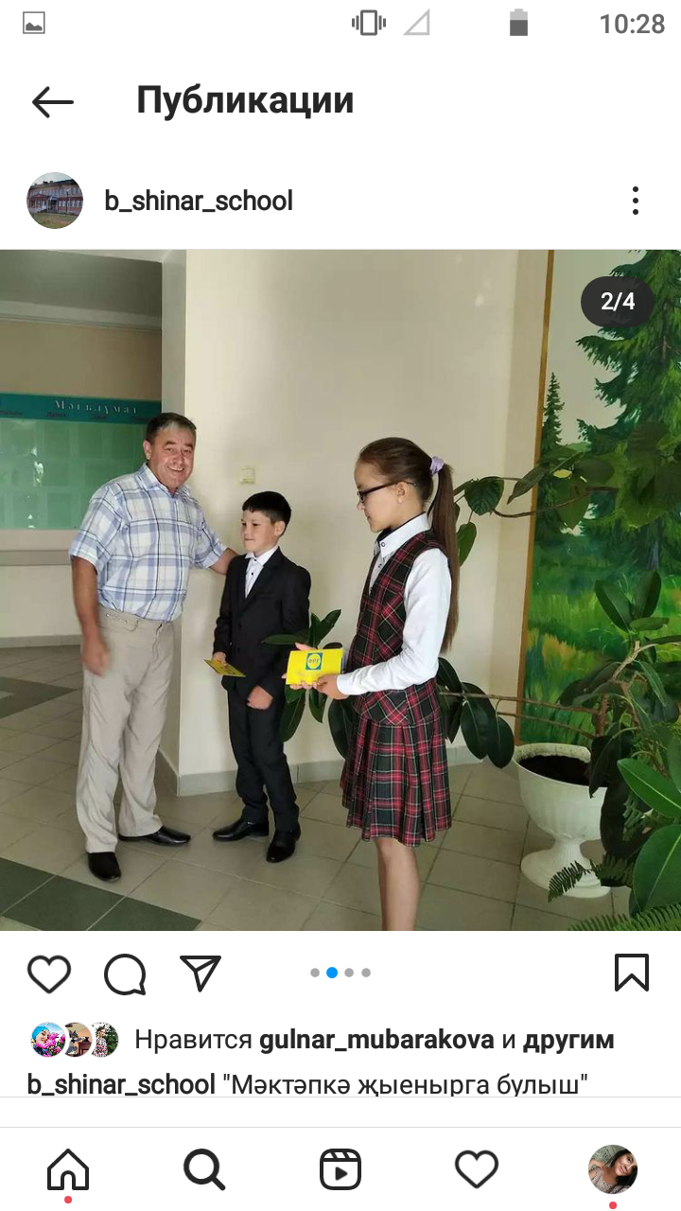
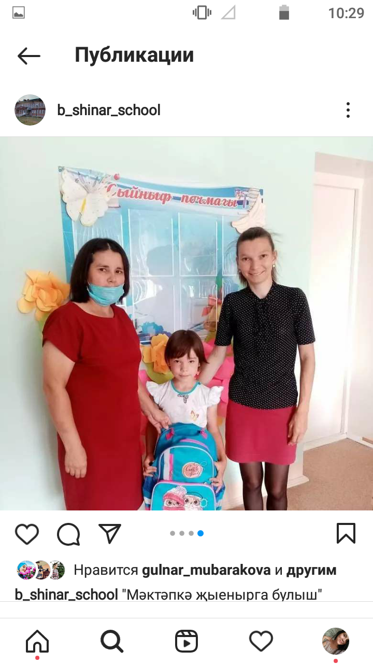
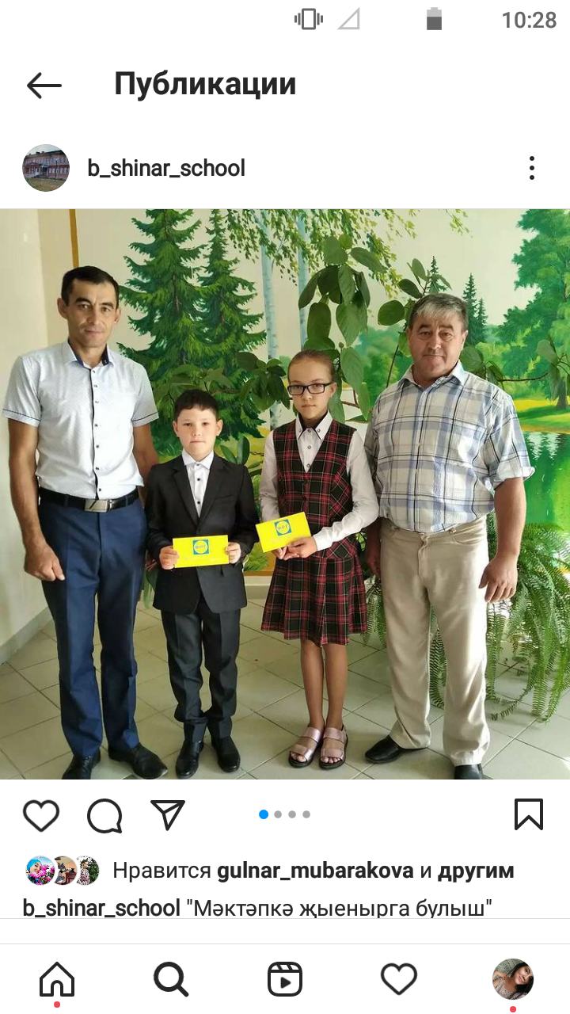
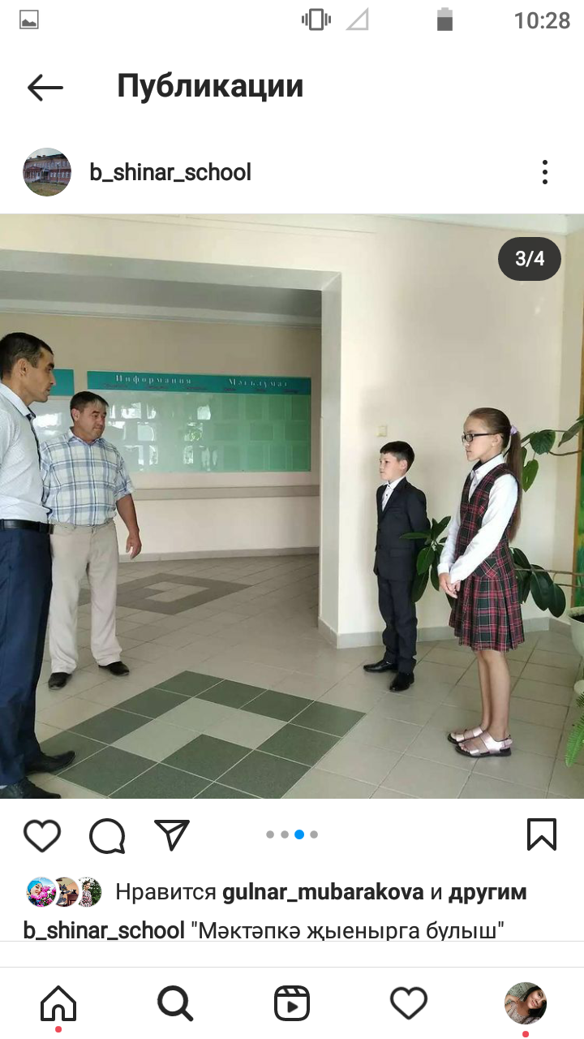
Обеспечение учащихся учебными принадлежностями, необходимыми для работы на уроке. Акция «Помоги собраться в школу»

Slide 23
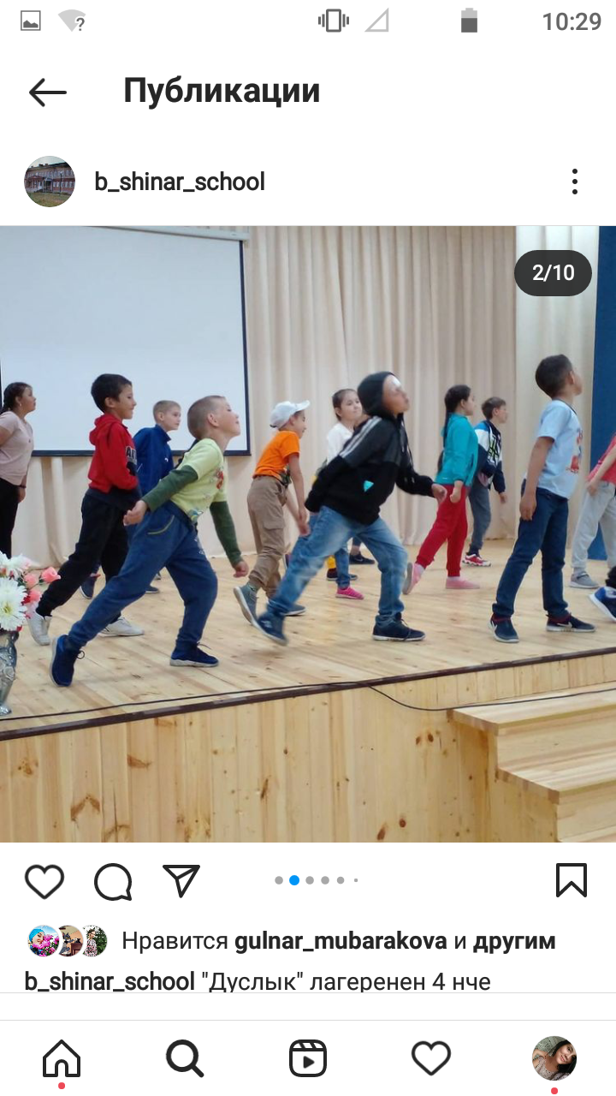
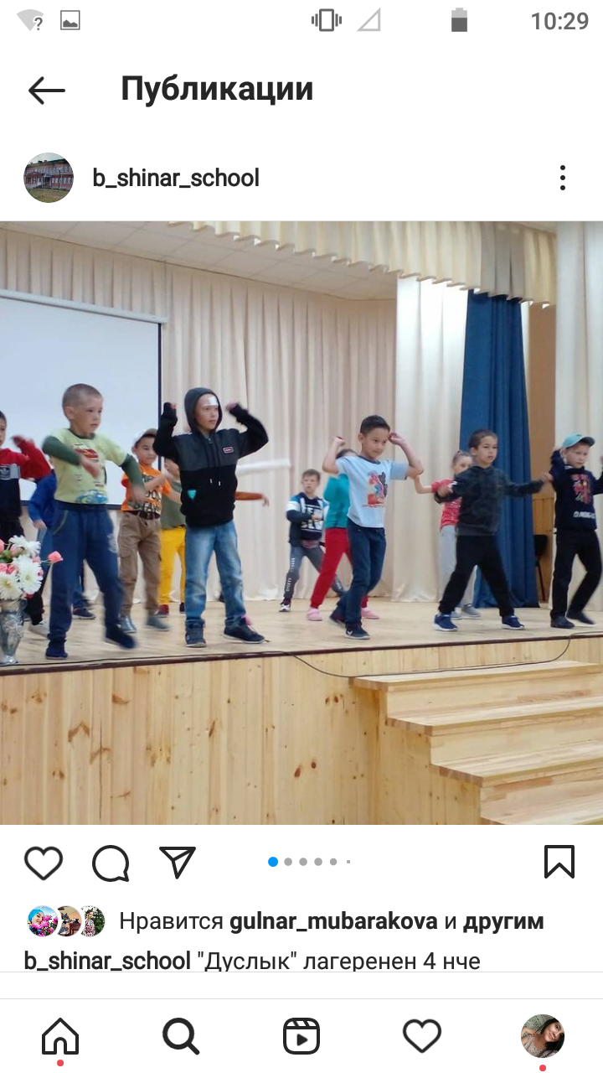
Привлечение учащихся к участию в общешкольных и общеклассных мероприятиях. Подготовка ко Дню знаний

Slide 24
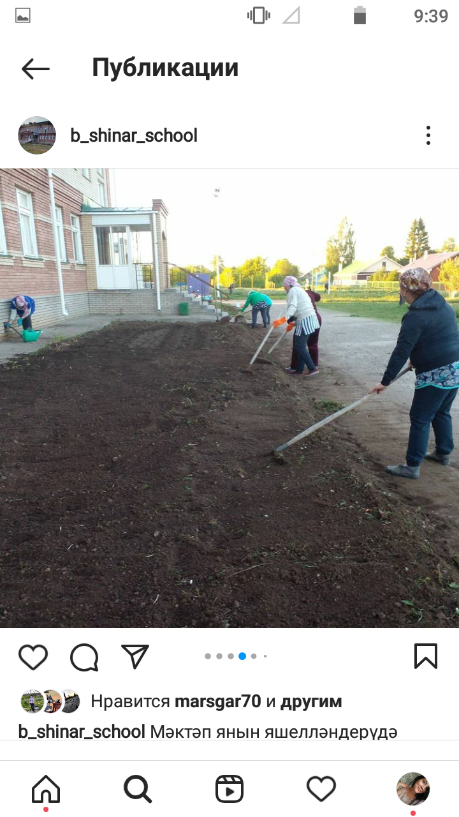
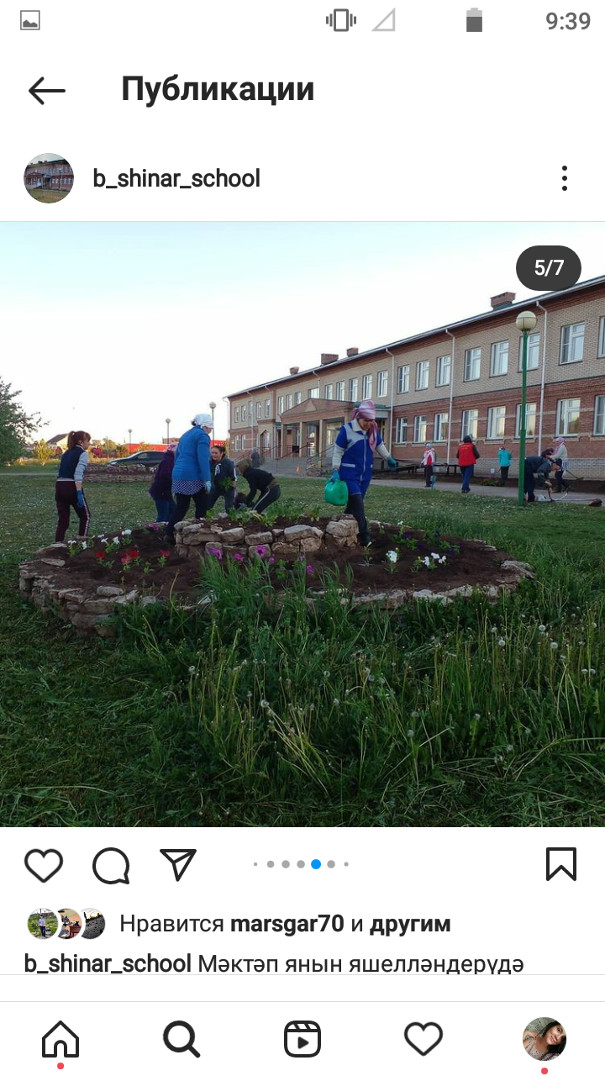
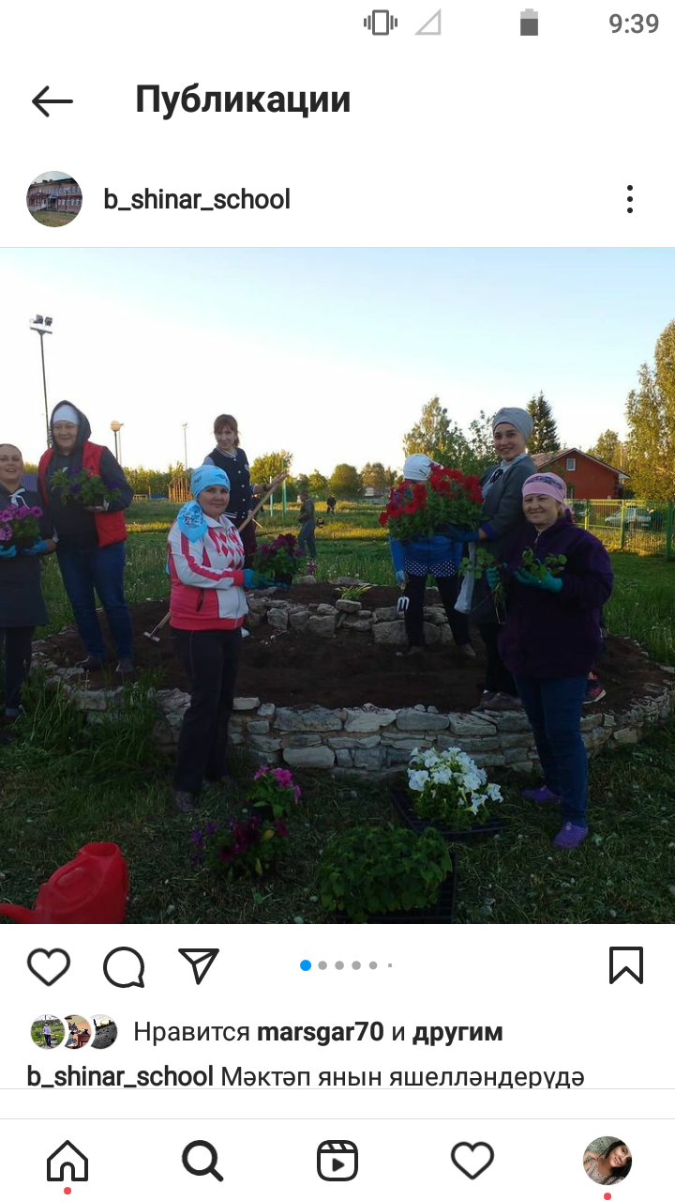
На пришкольном участке работают и учителя, и учащиеся.

